Slide 1
DESCRIPCIÓN DE LA TECNOLOGÍA UTILIZADA EN LOS PROCESOS PRODUCTIVOS Y PROPUESTA DE MEJORA EN LA PEQUEÑA INDUSTRIA GRÁFICA DEL DISTRITO METROPOLITANO DE QUITO
AUTOR: CÉSAR OSWALDO LANDÍVAR ESPÍN
DIRECTOR: ING. CHRISTIAN VELOZ

Slide 2
OBJETIVO GENERAL
Describir la tecnología actualmente utilizada en los procesos productivos de las pequeñas industrias del sector gráfico en el Distrito Metropolitano Quito para plantear una propuesta de mejora.

Slide 3
OBJETIVOS ESPECIFICOS
Describir la tecnología actual utilizada en los procesos productivos de las pequeñas industrias del sector gráfico en el Distrito Metropolitano de Quito.
Determinar qué factores tecnológicos influyen en los procesos productivos de las pequeñas industrias del sector gráfico en el Distrito Metropolitano de Quito.
Analizar los resultados de la tecnología utilizada en los procesos productivos de las pequeñas industrias del sector gráfico en el Distrito Metropolitano de Quito.
Discusión y Propuesta de mejora de los procesos productivos de las pequeñas industrias del sector gráfico en el Distrito Metropolitano de Quito.

Slide 4
MARCO TEORICO
INDUSTRIA GRÁFICA
0,50 % al 1,00 % de los productos que llegan a la mano de los consumidores están relacionados con la Industria Gráfica.
Comunica y conceptualiza ideas por medio de un lenguaje gráfico.
Libros, manuales, especies valoradas, material publicitario
PROCESOS DE PRODUCTIVOS
Actividades necesarias para elaborar un bien o servicio.
Transformación de Materia Prima – Insumos y materiales en un producto o servicio final.
Elementos que intervienen:
Materiales Directos e Indirectos
La tecnología
Bienes o Servicios

Slide 5
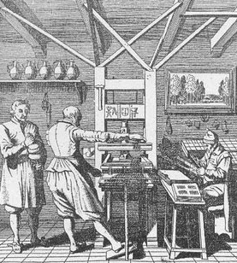
MARCO TEORICO
PROCESO PRODUCTIVO EN LA INDUSTRIA GRAFICA
Ordenes de producción
Dependiente de otras industrias
MICRO EMPRESA
1 a 9 trabajadores
Ventas anuales iguales o menores 100.000,00 dólares
PEQUEÑA EMPRESA
10 a 49 trabajadores
Ventas anuales entre 100.000,01 y 1.000.000,00 dólares
Sector: conjunto de industrias
Industria: conjunto de empresas

Slide 6
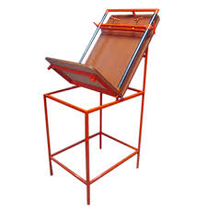
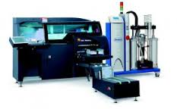
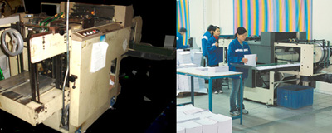
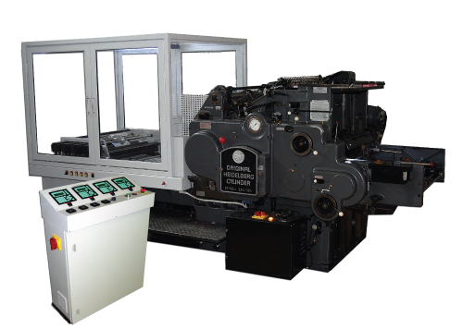
MARCO TEORICO
TECNOLOGÍA
Talento Humano
Maquinaria y Equipos
TECNOLOGÍA INDUSTRIA GRÁFICA
*** Manual – Oferta Nacional ***
Tecnificación Baja / Ajustes Manuales
Tecnificación Media / Ajustes Semi – Automáticos
Tecnificación Alta / Ajustes Automáticos
TALENTO HUMANO
Personas Aptas para alguna ocupación o actividad
CAPACITACIÓN
Proceso continuo de enseñanza y aprendizaje

Slide 7
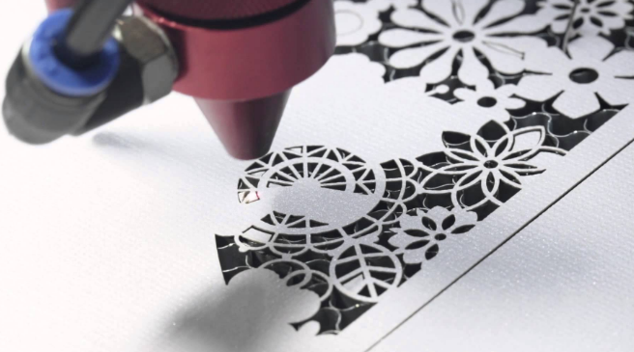
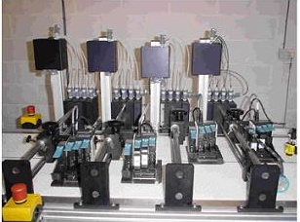
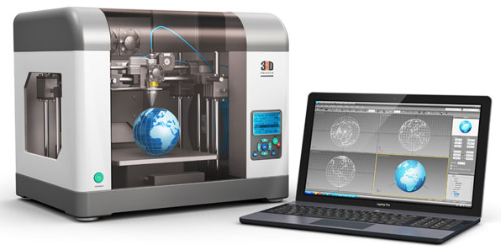
MARCO TEORICO
NUEVAS Y OTRAS TECNOLOGÍA PARA LA INDUSTRIA GRÁFICA
LASER
INKJET
Impresión 3D
Reacondicionamiento de Maquinaria y Equipo
Reconstrucción de Maquinaria y Equipo

Slide 8
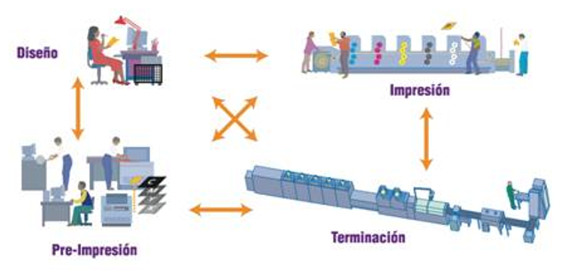
CADENA PRODUCTIVA DE LA PEQUEÑA INDUSTRIA GRÁFICA
Diseño
Pre - Impresión
Pre - prensa
Impresión Prensa
Post impresión Post - Prensa

Slide 9
MARCO METODOLOGICO
Estudio
Exploratorio
Estudio Descriptivo
Estudio Correlacional
Estudio Explicativo
Metodología cuantitativa y cualitativa
Apoyados en el método cartesiano y método sistemático respectivamente.
Encuestas y Entrevistas
Resultados Descriptivos Generalizados y Observación para construir el conocimiento
Duda – Analizar – Síntesis – Enumeración y relacionar ,unir información aislada o dispersa en una sola.

Slide 10
MUESTRA $n=$ $\frac{Z^{2}∗P∗Q∗N}{e^{2}\left(N−1\right)+Z^{2}∗P∗Q}$
N = Tamaño de la población 2066 Imprentas
$Z^{2}$ = Porcentaje de confiabilidad (95%) 1.96
Encuesta piloto a 50 imprentas para determinar P y Q
$e^{2}$ = Error muestral deseado 5%
Tamaño de la muestra
219,73 ≈ 220
Q = Factor de
fracaso estimado
P = Factor de
éxito estimado

Slide 11
Resultados
6%
de los encuestados
Diseño
Pre - Impresión
Pre - prensa
Impresión Prensa
Post impresión Post - Prensa
19%
de los encuestados
De acuerdo a la cadena productiva de la industria gráfica, que actividades desarrolla en su empresa
38%
de los encuestados
52%
de los encuestados
40%
de los encuestados

Slide 12
Resultados
Pre - Impresión
Pre - prensa
Impresión Prensa
Post impresión Post - Prensa
12% de los encuestados
16% de los encuestados
Diseño
Pre - Impresión
Pre - prensa
Pre - Impresión
Pre - prensa
Impresión Prensa
Impresión Prensa
Post impresión Post - Prensa
33% de los encuestados
28% de los encuestados

Slide 13
Resultados
62%
Si conoce
38%
No conoce
OTRAS
TECNOLOGIAS
PARA SUS
PROCESOS
PRODUCTIVOS
11%
38%
57%
TECNOLOGIA DE USO
ARTESANAL
57%
Si considera
43%
No considera
LA NECESIDAD
DE RENOVAR
LA TECNOLOGIA
PARA PODER
MEJORAR SUS
PRODUCTOS
PRODCUTIVOS
5%
TECNOLOGIA DE USO
INDUSTRIAL
TECNOLOGIA
DE USO
SEMI - INDUSTRIAL

Slide 14
Resultados
38%
62%
NO CUENTA CON CAPITAL
PARA INVERSION EN TECNOLOGIA
Aporte Socios
Crédito
Venta de Activos
Ahorros
Crédito
Venta de Activos
31%
61%
SI CUENTA CON CAPITAL
PARA INVERSION EN TECNOLOGIA
Crédito
Venta de Activos
Crédito
Ahorros
Crédito
Tarjetas de Crédito
48%
72%
53%

Slide 15
Resultados
53%
33%
14%
NIVEL DE CAPACITACIÓN
29%
Invierte en capacitación
71%
No invierte en capacitación
ALTO
MEDIO
BAJO

Slide 16
Discusión de Resultados
96% No tienen Certificaciones de calidad
75% Tiene tecnología obsoleta en sus procesos productivos
63% Invierte en capacitación Anualmente menos de USD 500,00
62% Conocen de otras tecnologías para sus procesos productivos
57% Considera que tiene que renovar su tecnología

Slide 17
Discusión de Resultados
53% tiene un talento humano con nivel bajo de capacitación
49% del talento humano percibe una remuneración promedio entre Sueldo Básico y USD 500,00
33% tiene un talento humano con nivel medio de capacitación
29% Invierte en capacitación
17% Tiene tecnología con año de fabricación entre el 2000 – 2010

Slide 18
Discusión de Resultados
14% del talento humano percibe una remuneración promedio entre USD 1.000,00 y USD 1.500,00
7% Tiene tecnología con año de fabricación superior a 2010
5% Invierte en capacitación Anualmente más de USD 5.000,00
4% del talento humano percibe una remuneración promedio superior a USD 1.500,00

Slide 19
FODA MATRIZ CRUZADA |  |  | FORTALEZAS (F) |  | DEBILIDADES (D)
 |  | 1 | Alto porcentaje de demanda interna. | 1 | Alto costo de la maquinaria y equipo con tecnológica.
 |  | 2 | Insumos y materiales de buena calidad. | 2 | Estado de la tecnología actualmente utilizada.
 |  | 3 | La industria gráfica se encuentra organizada. | 3 | No cuenta con personal capacitado y motivado.
 |  | 4 | Innovación constante. | 4 | Procesos productivos ineficaces.
OPORTUNIDADES |  | ESTRATEGIAS FO * OFENSIVAS* |  | ESTRATEGIAS DO *REORIENTACIÓN*
1 | Creciente mercado interno. | Implementar tecnología en los procesos de producción. Contratar Talento Humano altamente capacitado que agregue valor a los productos. |  | Buscar alternativas de financiamiento en entidades públicas o privados. Realizar capacitaciones de forma semestral con temas de actualidad e interés para la industria gráfica.
2 | Demanda del sector industrial y comercial.
3 | Desarrollo de nuevos productos.
4 | Legislaciones gubernamentales que incentivan el crecimiento de la industria.
5 | Estabilidad política.
AMENAZAS |  | ESTRATEGIAS FA *DEFENSIVAS* |  | ESTRATEGIAS DA *SUPERVIVENCIA*
1 | Falta de recursos financieros para invertir en tecnología. | Levantamiento de información y elaborar un plan de renovación de maquinaria y equipo a corto mediano y largo plazo. Asegurar la calidad en los procesos productivos. |  | Alianzas estratégicas entre dos o más empresas para trabajar y cerrar la cadena productiva. Definir políticas para selección de proveedores de actividades de la industria gráfica.
2 | Falta de apoyo de los empresarios para mantener al talento humano capacitado.
3 | Maquinaria y equipos obsoletos.
4 | Talento Humano con bajo nivel de capacitación técnica.

Slide 20
Estrategia | Referencia | Jerarquización de estrategias | Importancia de la estrategia
1 | FA | Asegurar la calidad en los procesos productivos. | 5,74
2 | FO | Implementar tecnología en los procesos de producción. | 4,72
3 | FO | Contratar Talento Humano altamente capacitado que agregue valor a los productos. | 4,38
4 | FA | Levantamiento de información y elaborar un plan de renovación de maquinaria y equipo a corto mediano y largo plazo. | 4,14
5 | DO | Realizar capacitaciones de forma semestral con temas de actualidad e interés para la industria gráfica. | 4,08
6 | DO | Buscar alternativas de financiamiento en entidades públicas o privados. | 4,06
7 | DA | Alianzas estratégicas entre dos o más empresas para trabajar y cerrar la cadena productiva. | 3,8
8 | DA | Definir políticas para selección de proveedores de actividades de la industria gráfica. | 3,76

Slide 21
FUNDAMENTACION DE LA PROPUESTA
Asegurar la calidad en los procesos productivos, sin descuidar las Alianzas estratégicas entre dos o más empresas para trabajar y cerrar la cadena productiva.

Slide 22
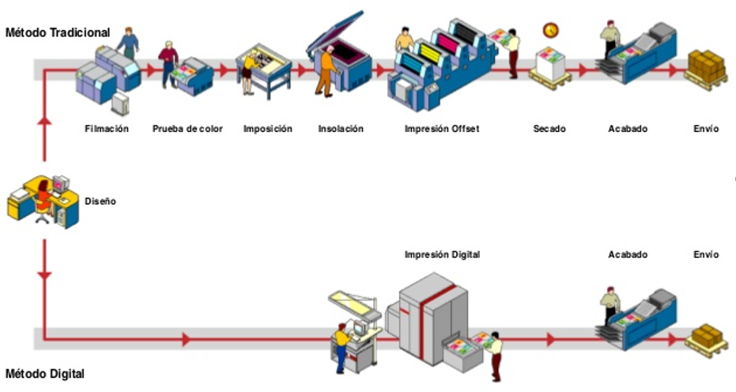
TEMA 1: Rediseño de la cadena productiva de la pequeña industria gráfica del Distrito Metropolitano de Quito y modelo de implementación de nueva tecnología en los procesos de producción.

Slide 23
Tema 2: Diseño de un modelo de formación y capacitación por competencias orientado a incrementar los niveles de calidad, productividad y desarrollo del talento humano que intervine en la cadena productiva de la pequeña industria gráfica del Distrito Metropolitano de Quito.

Slide 24
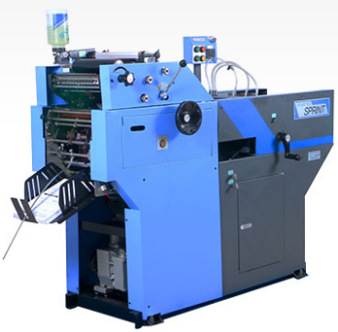
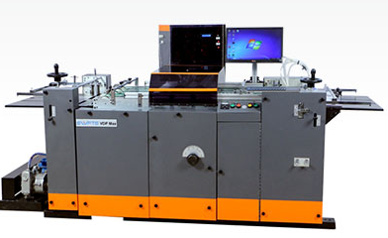
Tema 3: Plan de renovación tecnológica, modelo de financiamiento para mejorar la competitividad a corto y mediano plazo de la pequeña industria gráfica del Distrito Metropolitano de Quito.
Sistema de Numeración Digital
+ Data Variable
++ Códigos de Barra
+++ Códigos QR
++++ Algoritmos Numéricos
+++++ Seguridad
Sistema de Numeración Tradicional

Slide 25
Propuesta de Mejora
Guiar las acciones
Talento Humano
Maquinaria y Equipos
Estructure la Operación de la Cadena Productiva
Documentará e integrará los procedimientos productivos
Sistema Gestión Calidad
Alianzas Estratégicas

Slide 26
Propuesta de Mejora
Sistema de Gestión de Calidad basado en las normas ISO 9001 – 2015 para las pequeñas empresas de la Industria Gráfica del Distrito Metropolitano de Quito
Matriz Axiológica (Principios y Valores)
Objetivos Institucionales y Estratégicos / Referenciales
Manual de Sistema de Gestión de Calidad basado en las Normas ISO 9001 – 2015
Presupuesto de implementación / Referencial
Diagrama de Gantt a Corto – Mediano y Largo / Referencial

Slide 27
Conclusiones
Mediante un análisis de la situación actual de las empresas de la pequeña industria gráfica se determinó que los factores que influyen en los procesos productivos son la falta de capacitación técnica del personal en la operación de maquinaria y equipos lo cual conlleva a una falta de optimización de recursos empresariales.

Slide 28
Conclusiones
Mediante el análisis de la discusión de resultados del presente trabajo se conoció que los usos de la tecnología en los procesos productivos son de tecnificación baja, media y obsoletos ya sea por falta de inversión en tecnología y por la falta de talento humano capacitado que pueda aprovechar la tecnología con que disponen.

Slide 29
Conclusiones
Se define una propuesta asegurar la calidad de los procesos productivos, utilizando y aplicando un diseño de un sistema de calidad basado en las normas ISO 9001 – 2015 para las pequeñas empresas de industrias gráficas y lograr alianzas estratégicas entre dos o más empresas para trabajar y cerrar la cadena productiva.

Slide 30
Recomendaciones
Invertir en el talento humano para desarrollar, formar, capacitar y entrenar tanto a sus nuevos colaboradores como a sus colaboradores actuales incluso a los más experimentados.
Afiliarse a la Cámara de la Pequeña Industria / Sector Gráfico para poder acceder a los diferentes beneficios, entre ellos están capacitación y convenios con instituciones financieras.

Slide 31
Recomendaciones
Alianzas estratégicas para poder abarcar cada proceso de la cadena productiva de forma óptima, bajo principios de equidad, cooperativismo y asociatividad, y de esta manera contribuir con el desarrollo económico propio y de los demás involucrados, a la vez poder brindar un servicio o producto de calidad al consumidor final.

Slide 32
Recomendaciones
Compromiso de los gerentes y el talento humano de las empresas para que entren en una etapa de certificación de:
Calidad
Medio Ambiente
Riesgos y Seguridad
Responsabilidad Social

Slide 33
GRACIAS POR SU ATENCION

